Slide 1


Slide 2

Kiểm tra bài cũ
1, Tập hợp các số nguyên bao gồm các số nào?
2, Điểm B và điểm C trong hình dưới đây biểu diễn số nguyên nào?

Slide 4

BÀI 14
PHÉP CỘNG VÀ PHÉP TRỪ SỐ NGUYÊN (Tiết1)
1. CỘNG HAI SỐ NGUYÊN CÙNG DẤU
+ Cộng hai số nguyên dương
Em đã biết phép cộng hai số nguyên dương,
chẳng hạn 3+5 = 8, có thể minh họa trên tia số
H 3.8
Ta rút ra kết luận:
Cộng hai số nguyên dương: Như cộng hai số tự nhiên

Slide 5

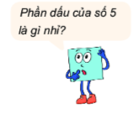

Slide 6
1. Hãy xác định phần dấu và phần số tự nhiên của các số nguyên sau: 3 ; -5

Slide 7
Nhiệt độ ban ngày ở đỉnh Mẫu Sơn (Lạng Sơn) vào một ngày mùa đông là – 3⁰C. Nếu ban đêm giảm thêm 5⁰C nữa thì nhiệt độ ở đó sẽ là bao nhiêu ?
Tính nhiệt độ ban đêm ở đỉnh Mẫu Sơn ta thực hiện phép tính gì?
Để biết nhiệt độ ban đêm ở đỉnh Mẫu Sơn trong tình huống trên, ta cần tính tổng
(- 3) + ( - 5) = ?

Slide 8
BÀI 14
PHÉP CỘNG VÀ PHÉP TRỪ SỐ NGUYÊN (Tiết1)
CỘNG HAI SỐ NGUYÊN CÙNG DẤU
+ Cộng hai số nguyên dương
+ Cộng hài số nguyên âm

Slide 9
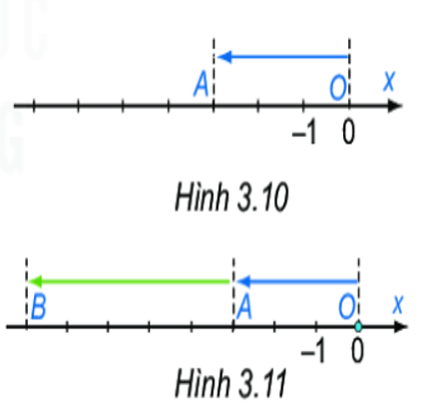
Đọc và tìm hiểu hai hoạt động sau
HĐ1 Từ gốc O trên trục số, di chuyển sang trái 3 đơn vị đến điểm A (H.3.10). Điểm A biểu diễn số nào?
- 3
- 3
HĐ2 Di chuyển tiếp sang trái thêm 5 đơn vị đến điểm B (H.3.11). B chính là điểm biểu diễn kết quả của phép cộng
(- 3) + (- 5). Điểm B diễn số nào? Từ đó suy ra giá trị của tổng (- 3) + (- 5).
- 5
- 3
- 8
- 3
(-3) + (-5) = - 8
Em thực hiện như thế nào để được kết quả là – 8
(-3) + (-5) = - (3 + 5) = - 8

Slide 10
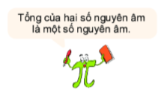
Quy tắc:
Muốn cộng hai số nguyên âm, ta cộng phần số tự nhiên của chúng với nhau rồi đặt dấu “ – ” trước kết quả.
Ví dụ 1
( -25 ) + (- 75 )
Luyện tập 1
Thực hiện các phép cộng sau:
(-12) + (-48) ( -236) + (-1025)

Slide 11
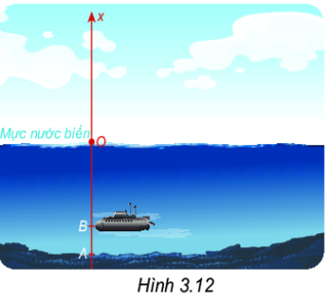
Vận dụng 1
Sử dụng phép cộng hai số nguyên âm để giải bài toán sau (H.3.12)
Một chiếc tàu ngầm cần lặn (coi là theo phương thẳng đứng) xuống điểm A dưới đáy biển. Khi tàu đến đểm B ở độ cao -135 m, máy đo báo rằng tàu còn cách A một khoảng 45 m. Hỏi điểm A nằm ở độ cao bao nhiêu mét?
- 135 m
45 m
Hoạt động nhóm: Mỗi tổ thành một nhóm các em trình bày bài giải trong bảng nhóm rồi một em đại diện nhóm mình trình bày bài giải.
Giải: Tàu ở điểm B độ sâu – 135 m và còn phải lặn thêm 45 m, tức là đi
-45m nữa mới đến A. Vậy A nằm ở độ sâu
(- 135) + (- 45) = - 180 (mét).

Slide 12
BÀI 14
PHÉP CỘNG VÀ PHÉP TRỪ SỐ NGUYÊN (Tiết1)
CỘNG HAI SỐ NGUYÊN CÙNG DẤU
+ Cộng hai số nguyên dương
+ Cộng hai số nguyên âm
2. CỘNG HAI SỐ NGUYÊN KHÁC DẤU

Slide 13
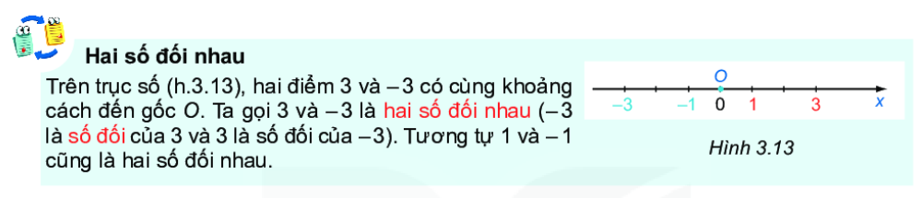

? Tìm số đối của 4; - 5; 9; - 11

Slide 14

Chú ý
1. Ta qui ước số đối của 0 là chính nó.
Trên Hình 3.14, ta thấy (-5) + 5 = 0
2. Tổng hai số đối nhau luôn bằng 0.
3. Kí hiệu số đối của số nguyên a là -a. Ta có số đối của -a là -(-a) = a. Chẳng hạn số đối của -5 là - (-5) = 5

Slide 15

HĐ nhóm theo bàn
Luyện tập 2
Tìm số đối của mỗi số 5 và – 2 rồi biểu diễn chúng trên cùng một trục số.
Giải:
Số đối của 5 là - 5
Số đối của – 2 là 2
Biểu diễn trên trục số

Slide 16

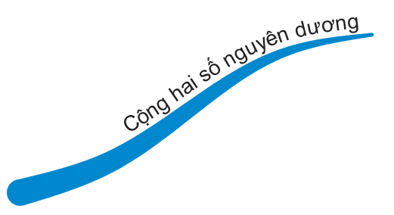
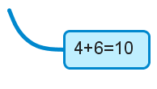


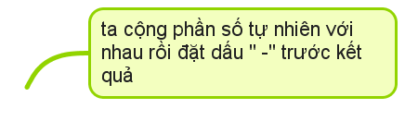
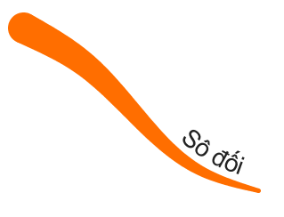
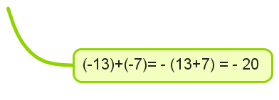

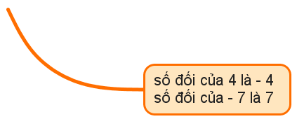

Slide 17
Câu 1:
Bạn Tuấn nợ 100.000. Sau đó bạn Tuấn vay thêm 200.000
Hỏi bạn Tuấn có bao nhiêu tiền?
300.000
- 300.000
- 100.000
0

Slide 18
Câu 2: Tính (-10) + (- 25) có kết quả là:
- 5
15
- 35
35

Slide 19
Câu 3: Các số đối của 2019 và – 9 lần lượt là:
2019 và 9
- 2019 và - 9
0 và 9
- 2019 và 9

Slide 20
Câu 4: Dự báo thời tiết ở Sa Pa buổi chiều hôm nay là – 1⁰C. Buổi tối giảm xuống 2⁰C. Hỏi nhiệt độ buổi tối là bao nhiêu ?
- 3⁰C.
3⁰C.
1⁰C.
0⁰C.

Slide 21
HƯỚNG DẪN TỰ HỌC Ở NHÀ
Học thuộc quy tắc cộng hai số cùng dấu.
- BTVN 3.9 SGK.TR.66
Đọc mục 2 (tiếp theo) Cộng hai số nguyên khác dấu
Đọc mục 3 tính chất của phép cộng.

Slide 22
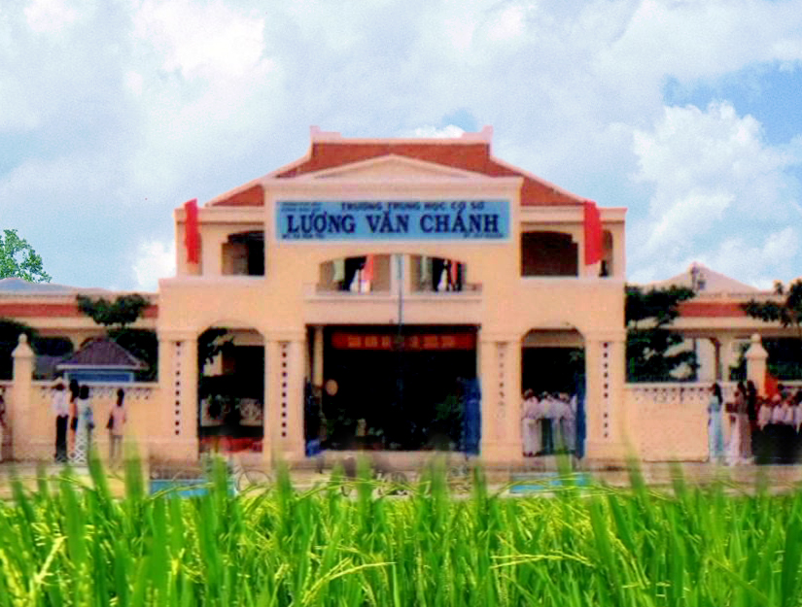
Kính chào quí thầy cô giáo

Slide 23
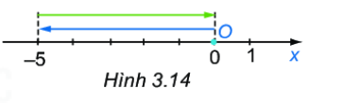
KHỞI ĐỘNG HĐ cá nhân
? Dự đoán kết quả (-5) + 5 = ?
Bằng cách quan sát hình vẽ 3.14 SGK.TR 63
KQ (-5) + 5 = 0
Nhận xét tổng hai số nguyên đối nhau?
Vậy tổng hai số nguyên không đối nhau ta thực hiện như thế nào?

Slide 24
BÀI 14
PHÉP CỘNG VÀ PHÉP TRỪ SỐ NGUYÊN (TIẾT 2)
2.CỘNG HAI SỐ NGUYÊN KHÁC DẤU
Một ngày tại Paris có nhiệt độ là – 5 ⁰C. Theo dự báo thời tiết ngày hôm sau tăng thêm 3 ⁰C
Hỏi nhiệt độ dự báo ngày hôm sau sẽ là bao nhiêu?
Thực tế, nhiệt độ ngày hôm sau tăng thêm 8 ⁰C. Hỏi nhiệt độ thực tế ngày hôm sau là bao nhiêu?
Đọc đề bài và cho biết bài toán cho biết gì? Yêu cầu làm gì?

Slide 25
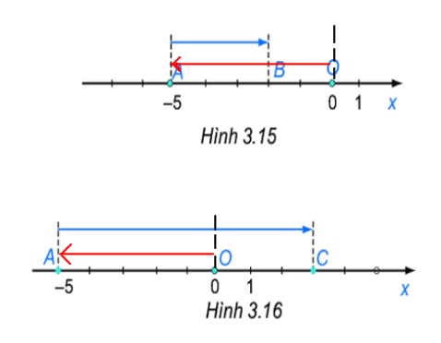
HĐ cặp đôi
+3
HĐ 3 Từ điểm A biểu diễn số - 5 trên trục số di chuyển sang phải 3 đơn vị (H.3.15) đến điểm B. Điểm B biểu diễn kết quả phép cộng nào?
HĐ 4 Từ điểm A di chuyển sang phải 8 đơn vị (H.3.16) đến điểm C. Điểm C biểu diễn kết quả phép cộng nào?
- 2
+8
3
KQ (-5) + 3 = - 2
(-5) + 8 = 3
Nhìn trên hình vẽ em thực hiện như thế nào để ra kết quả - 2 và 3
HD (-5) + 3 = - (5-3) = - 2
(-5) + 8 = +(8-5) = + 3= 3

Slide 26
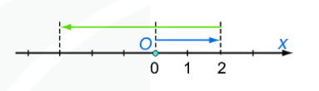
Nêu quy tắc cộng hai số nguyên khác dấu?
Hai số nguyên đối nhau có tổng bằng 0
Muốn cộng hai số nguyên khác dấu (không đối nhau), ta tìm hiệu hai phần số tự nhiên của chúng (số lớn trừ số nhỏ) rồi đặt trước hiệu tìm được dấu của só có phần số tự nhiên lớn hơn.
Hình vẽ dưới đây mô tả phép tính nào?
Kết quả phép tính đó
-5
2
2 + (-5) = - (5-2)= - 3

Slide 27
Hoạt động cá nhân
Luyện tập
Thực hiện phép tính
10 + (-10)
2021 + (- 21)
(-25) + 5
Kết quả
Thực hiện phép tính
10 + (-10) = 0
2021 + (- 21) = 2021 – 21 = 2000
(-25) + 5 = - (25 – 5) = - 20

Slide 28

Kết quả
Thực hiện phép tính
10 + (-10) = 0
2021 + (- 21) = 2021 – 21 = 2000
(-25) + 5 = - (25 – 5) = - 20
Không kết luận được. Vì có thể bằng 0, có thể là số nguyên dương, có thể là số nguyên âm

Slide 29
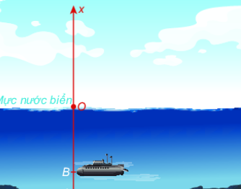
HĐ cá nhân
Sử dụng phép cộng hai số nguyên khác dấu
để giải bài toán sau:
Một máy thăm dò đáy biển ngày hôm trước
Hoạt động ở độ cao – 946 m. Ngày hôm sau người ta cho máy nổi lên 55 m so với hôm trước. Hỏi ngày hôm sau máy thăm dò đáy biển hoạt động ở độ cao bao nhiêu?
KQ
Máy thăm dò hoạt động ở độ cao là
- 946 + 55 = - 891 (m)
A
55 m
- 891 m
- 946 m

Slide 30
HĐ nhóm theo bàn
Tính và so sánh
(– 4) + 7 và 7 + (- 4)
[2 + (- 4)] + (-6) và 2 + [(- 4) + (-6)]
KQ
(– 4) + 7 = 7 + (- 4)
[2 + (- 4)] + (-6) = 2 + [(- 4) + (-6)]
Tổng quát
So sánh a + b với b + a
(a+b)+c với a + (b+c)
KQ
a + b = b + a
(a+b)+c = a + (b+c)
Phép cộng số nguyên có những tính chất gì?

Slide 31

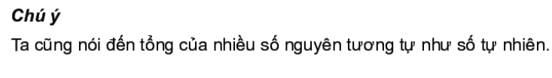
Tính chất giao hoán a + b = b + a
Tính chất kết hợp (a+b)+c = a + (b+c)
Cộng với số 0 a + 0 = 0 +a = a
Thực hiện phép tính ta sử dụng tính chất của phép cộng để làm mục đích gì?
Thực hiện phép tính nhanh hơn

Slide 32
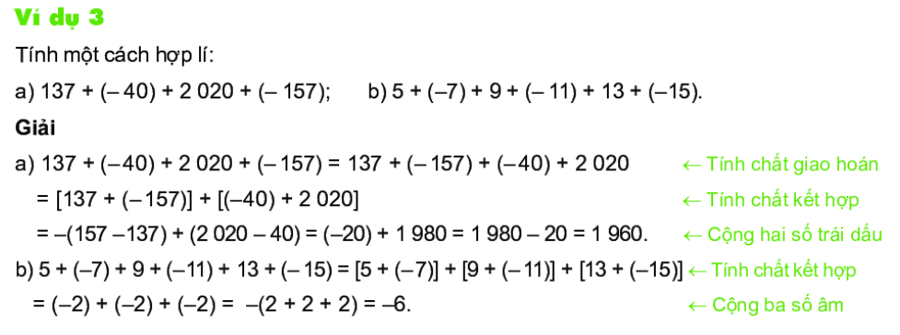
VD 3. (hs tự đọc)

Slide 33
HĐ cá nhân
Luyện tập
Tính hợp lí
(- 2019) + (- 156) + 19
1 + (-2) + 3 + (- 4)
KQ
Tính hợp lí
(- 2019) + (- 156) + 19
= [(- 2019) + 19] + (-156)
= (- 2000) + (-156)
= - 2156
b) 1 + (-2) + 3 + (- 4)
= [1+(-2)]+ [3+(-4)]
= (-1)+(-1)
= - 2

Slide 34
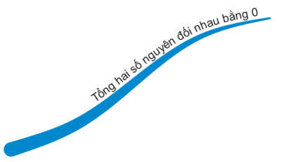

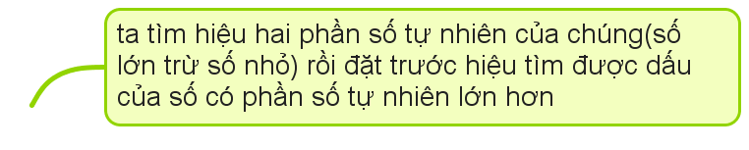

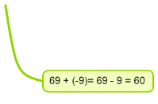
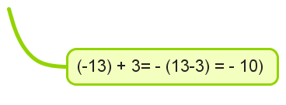

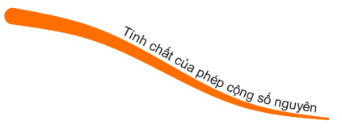


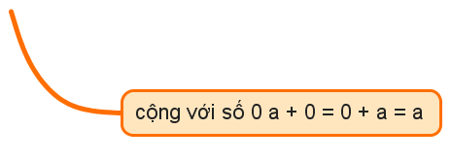

Slide 35
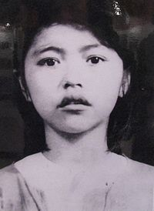




TRÒ CHƠI
Trả lời bằng cách kích chuột chọn số 1;2;3;4
ĐÂY
LÀ
AI?
1
2
3
4

Slide 36



1
Tính (- 100)+100 = ?
Kết quả bằng 0

Slide 37
2
Nhiệt độ ở Sa Pa sáng nay là - 1 ⁰C.
Buổi chiểu tăng lên 2 ⁰C.
Hỏi nhiệt độ buổi chiều ở Sa Pa là bao nhiêu?
Nhiệt độ buổi chiều ở Sa Pa là
(-1) + 2 = 1 ⁰C

Slide 38

3
Tính (- 127) + 1975 + 127 = ?
1975

Slide 39

4
Bạn Minh có 20.000 đồng. Bạn Minh mượn bạn An 30.000.
Hỏi bạnh Minh có bao nhiêu tiền?
Số tiền của bạn Minh là
20.000 +(-30.000) = - 10.000

Slide 40
Võ Thị Sáu (1933–1952)
Cô sinh ra tại huyện Đất Đỏ- Bà Rịa – Vũng tàu.
Là một nữ du kích trong kháng chiến chống Pháp ở Việt Nam, người nhiều lần thực hiện các cuộc mưu sát nhắm vào các sĩ quan Pháp và những người Việt cộng tác đắc lực với chính quyền thực dân Pháp tại miền Nam Việt Nam.
Cô bị quân Pháp bắt được và bị tòa án binh Quân đội Pháp xử tử hình khi 19 tuổi.

Slide 41
Hướng dẫn học ở nhà
Học thuộc quy tắc cộng hai số nguyên khác dấu
Phân biệt quy tắc cộng hai số nguyên cùng dấu và khác dấu
Biết làm một số bài tập thực tế
BTVN 3.10; 3.11 ; 3.13 SGK.TR 66

Slide 42
KHỞI ĐỘNG HĐ cá nhân
HĐ 7 Nửa tháng đầu một cửa hàng bán lẻ lãi được 5 triệu đồng, nửa tháng sau bị lỗ 2 triệu đồng. Hỏi tháng đó cửa hàng lãi hay lỗ bao nhiêu triệu đồng?
Giải bài toán bằng hai cách
C1: Tính hiệu giữa số tiền lãi và số tiền lỗ
C2: Hiểu số tiền lỗ 2 triệu là “lãi” – 2 triệu để quy về tính tổng của hai số nguyên
KQ:
Cách 1: Số tiền lãi là
5 – 2 = 3 (triệu đồng)
Cách 2: Số tiền lãi là
5 + (– 2) = 3 (triệu đồng)

Slide 43
KHỞI ĐỘNG HĐ cá nhân
KQ:
Cách 1: Số tiền lãi là
5 – 2 = 3 (triệu đồng)
Cách 2: Số tiền lãi là
5 + (– 2) = 3 (triệu đồng)
Nhận xét kết quả hai phép tính trên?
5 – 2 = 5 + (– 2)
Thực hiện phép trừ hai số nguyên bất kì ta làm như thế nào

Slide 44
BÀI 14
PHÉP CỘNG VÀ PHÉP TRỪ SỐ NGUYÊN (TIẾT 3)
4.PHÉP TRỪ HAI SỐ NGUYÊN
a – b =?
5 – 2 = 5 + (– 2)
a - b = a + (-b)
Khi chuyển phép trừ thành phép cộng thì số nào thay đổi, số nào giữ nguyên?
Số trừ và số hạng thứ hai của phép cộng có quan hệ gì?
Nêu quy tắc trừ hai số nguyên?

Slide 45
Quy tắc
Muốn trừ số nguyên a cho số nguyên b, ta cộng a với số đối của b
a – b = a + (- b)
Ví dụ
Tính 3 – 4 =?
KQ
Tính 3 – 4 = 3+ (-4) = - (4-3) = - 1

Slide 46
HĐ cặp đôi
Luyện tập 5
Tính các hiệu sau
5 – (-3)
(-7) – 8
KQ
5 – (- 3) = 5 + 3 = 8
(- 7) – 8 = (- 7) + (- 8) = - (7+8)= - 15

Slide 47
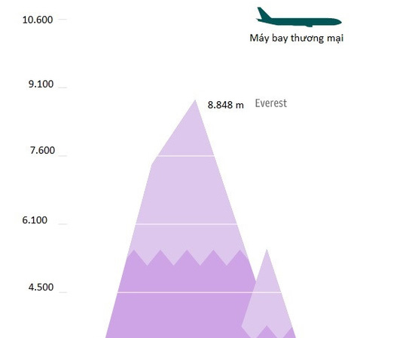
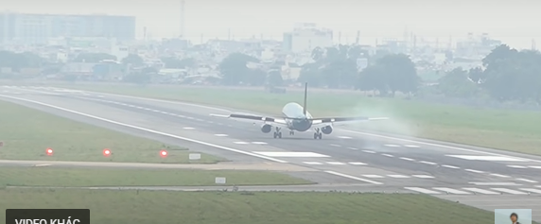
HĐ cá nhân
Vận dụng 3: Nhiệt độ bên ngoài của một máy bay ở độ cao 10.000 m là – 48⁰C. Khi hạ cánh nhiệt độ ở sân bay là 27⁰C. Hỏi nhiệt độ bên ngoài của máy bay khi ở độ cao 10.000 m và khi hạ cánh chênh lệch bao nhiêu độ C?
- 48⁰C
Nhiệt độ chênh lệch
27 – (- 48) = 27+48= 75 ⁰ C
27⁰C

Slide 48
BÀI TẬP 3.12
Thực hiện phép tính sau
9 – (-2)
(-7) – 4
27 – 30
(-63) – (-15)
HĐ NHÓM
KQ
9 – (-2) = 9+2 = 11
(-7) – 4= (-7)+(-4)= - (7+4)= - 11
27 – 30 = 27 + (-30)= - (30-27) = - 3
(-63) – (-15) = (-63) + 15 = - (63-15)= - 48

Slide 49
BÀI TẬP 3.15
Tính nhẩm
(-3) + (-2)
(-8) – 7
(-35) +(-15)
12– (-18)
HĐ cá nhân
KQ
= - 5
= - 15
= - 50
= 30

Slide 50

HÀ NỘI
ĐIỆN BIÊN PHỦ TRÊN KHÔNG
Chọn file trò chơi

Slide 51
Hướng dẫn học ở nhà
Học thuộc quy tắc trừ hai số nguyên
Biết làm một số bài tập thực tế
BTVN 3.13; 3.136; 3.17; 3.18 SGK.TR 66
Đọc trước bài Quy tắc dấu ngoặc

